Slide 1

13.3 算法的平均复杂度分析
13.3.1 排序算法
  快速排序算法
  桶排序算法
13.3.2 散列表的检索和插入
  散列函数
  链接法
  开地址法(线性搜索法,双散列函数法)

Slide 2
快速排序算法
算法13.6 快速排序算法
Quicksort(A,p,r)
1. if p≥r then return A
2. x←A[r] //取A[r]作为轴值
3. i←p−1
4. for j←p to r−1 do
5. if A[j]≤x then i←i+1, 交换A[i]与A[j]
6. 交换A[i+1]与A[r] //把A[p..r]分成A[p..i]和A[i+2..r],
主元x置于A[i+1]
7. Quicksort(A,p,i)
8. Quicksort(A,i+2,r)

Slide 3
计算实例
i=0 | 5 | 6 | 2 | 8 | 1 | 7 | 3 | 4
i=0 | 5 | 6 | 2 | 8 | 1 | 7 | 3 | 4
i=0 | 5 | 6 | 2 | 8 | 1 | 7 | 3 | 4
i=1 | 2 | 6 | 5 | 8 | 1 | 7 | 3 | 4
i=1 | 2 | 6 | 5 | 8 | 1 | 7 | 3 | 4
i=2 | 2 | 1 | 5 | 8 | 6 | 7 | 3 | 4
i=2 | 2 | 1 | 5 | 8 | 6 | 7 | 3 | 4
i=3 | 2 | 1 | 3 | 8 | 6 | 7 | 5 | 4
 | 2 | 1 | 3 | 4 | 6 | 7 | 5 | 8

Slide 4
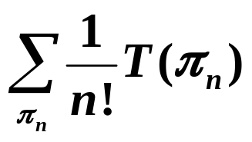
快速排序算法平均时间复杂度分析
前提:假设输入服从均匀分布
π_{n}:n个数的排列, T(π_{n}):输入为π_{n}时算法的计算时间,
T_{n}:输入规模为n 时的平均计算时间.
∀π_{n}, P(π_{n})=1/n!,
T_{n}=E[T(π_{n})]=
设轴值x是第i个小的数, 有
T(π_{n})= T(π_{i−1})+ T(π_{n−i})+O(n).

Slide 5
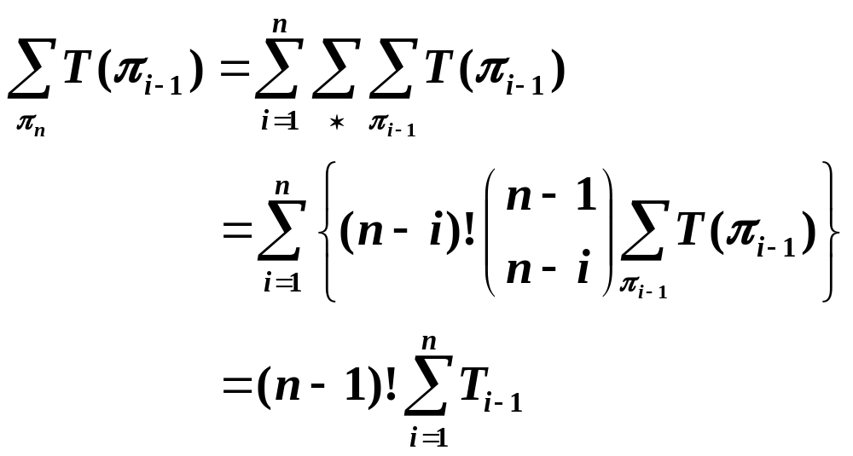
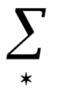
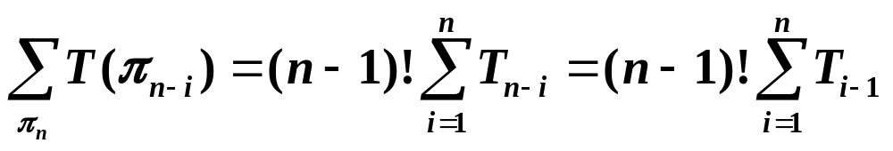
快速排序算法平均时间复杂度分析(续)
表示对n−1
中取n−i的所有
排列求和

Slide 6
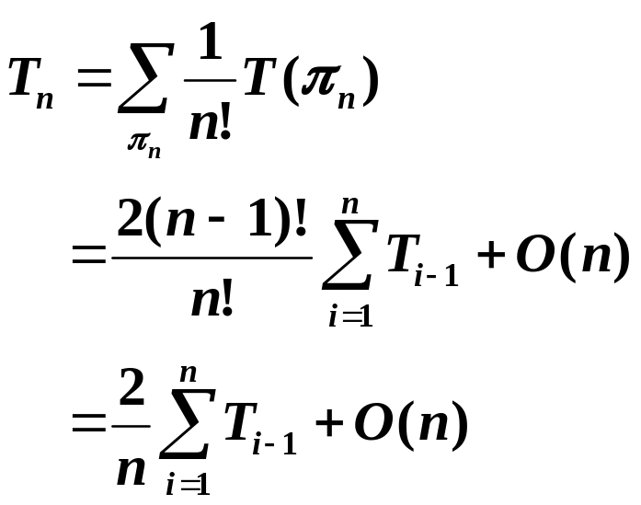
快速排序算法平均时间复杂度分析(续)
又T₀=0, 得
T_{n}=O(nlogn)

Slide 7

桶排序算法
算法13.7 桶排序算法
输入[0,1)上的n个数
Bucketsort(A)
1. n←|A|
2. for i←1 to n do
3. 把A[i]插入表
4. for i←0 to n−1 do
5. 用插入排序算法对表B[i]进行排序
6. 依次连接表B[0], B[1],…, B[n−1]

Slide 8
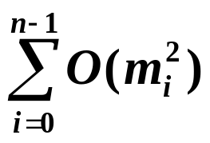
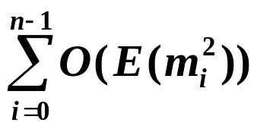
桶排序算法平均时间复杂度分析
前提:A[1],A[2],…,A[n]相互独立且都~U[0,1)
T(A):对输入A的计算时间,
m_{i} :桶B[i]中数的个数, 0≤i≤n−1, m₀+ m₁+…+ m_{n−1}=n,
T_{n}:输入规模为n时的平均计算时间.
T(A)=O(n)+
T_{n}=E[T(A)]=O(n)+

Slide 9
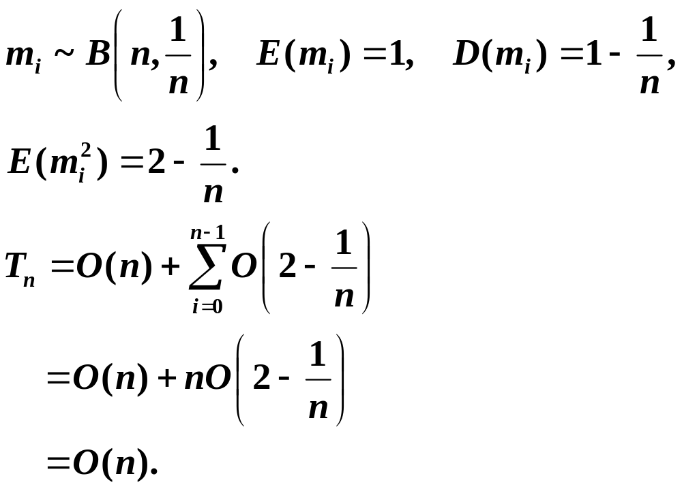
桶排序算法平均时间复杂度分析(续)

Slide 10
散列法
设关键码的全域为U, 散列表T[0..m−1],
散列函数h:U→{0,1,…,m−1},
h(K)称作关键码K的散列值, 关键码K存放在T[h(K)]内
发生冲突: h(K₁) = h(K₂) (K₁≠K₂)
解决冲突的办法:
链接法
开地址法

Slide 11
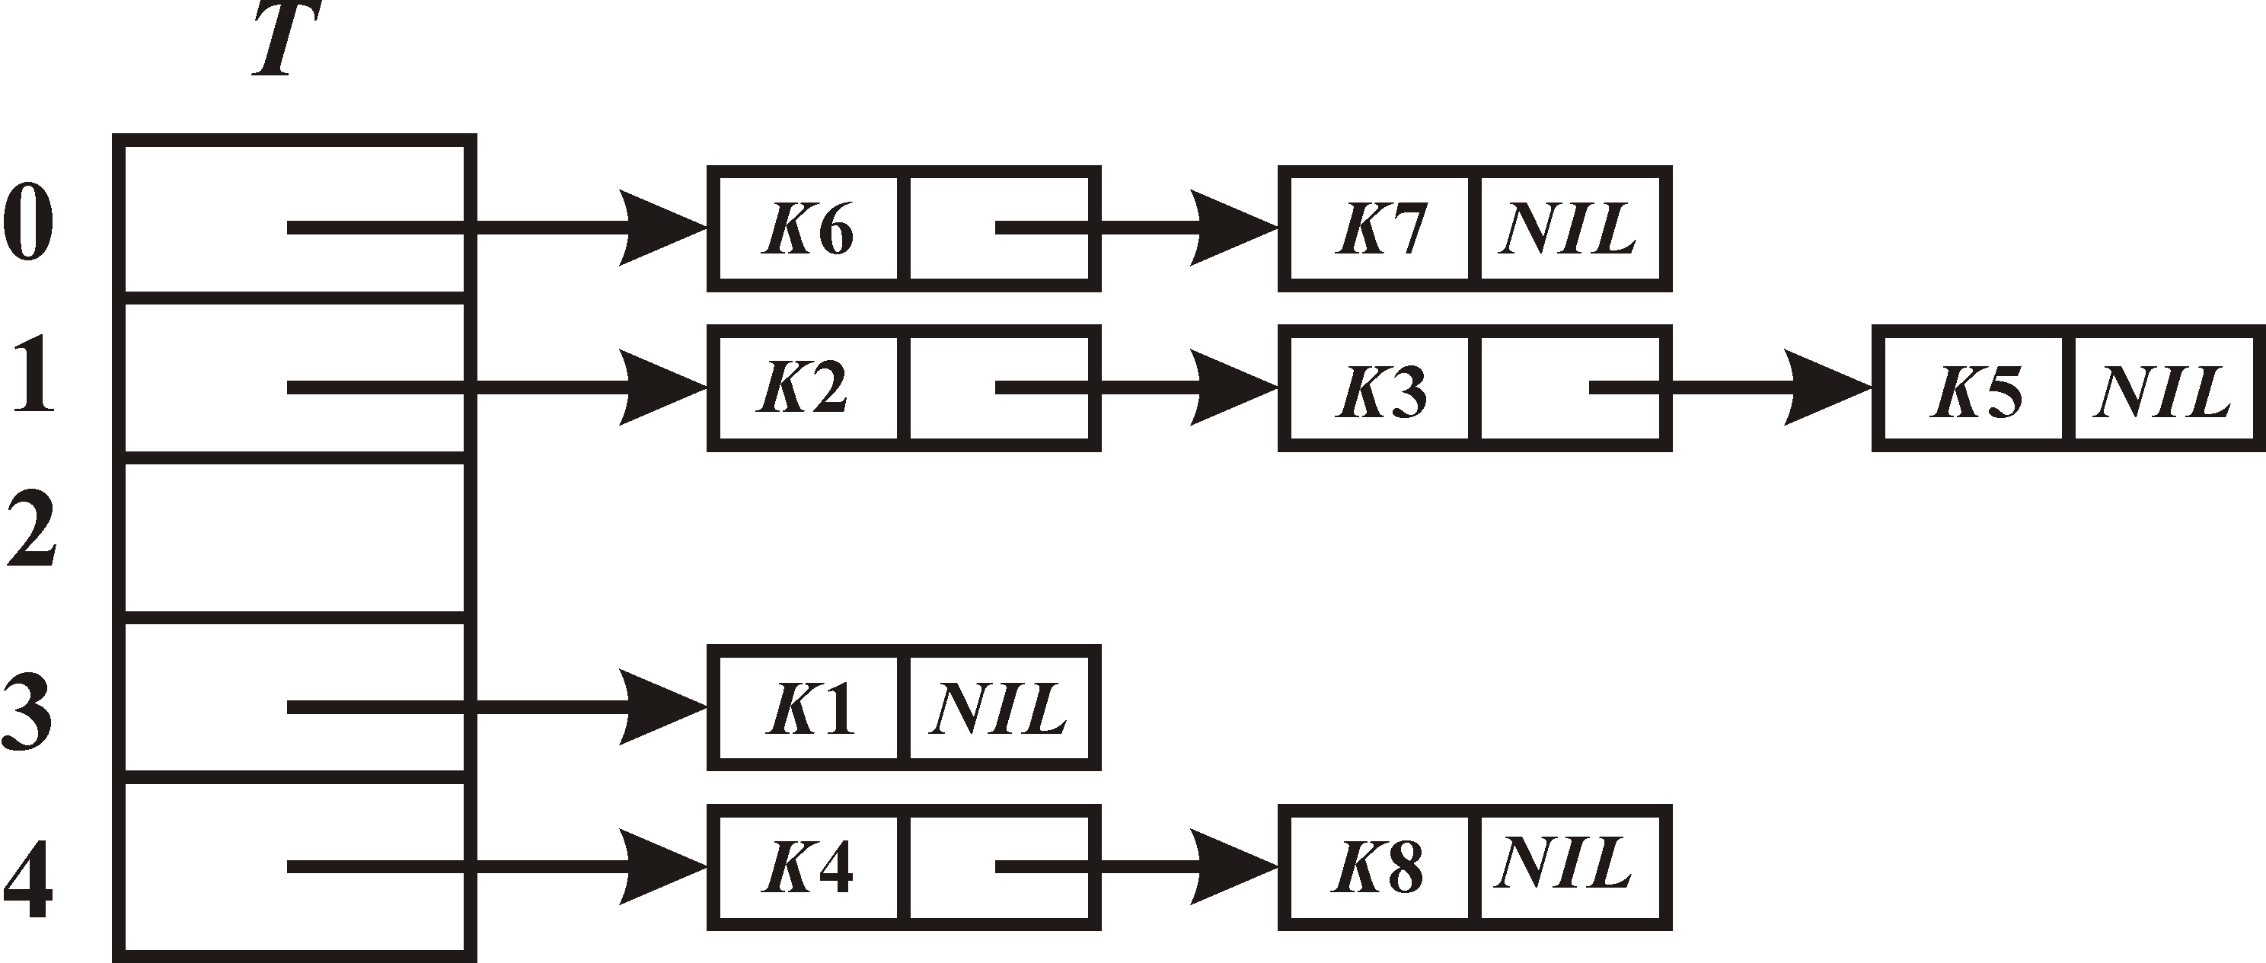
链接法
Λ

Slide 12
链接法(续)
算法13.8 链式散列表的检索和插入算法
Chained Hash(K,n)
1. i←h(K)
2. if T[i]=Λ then n←n+1, T[i]←n, 转8 //建一个新的链表
3 i←T[i]
4. if i=N+1 then 溢出, 结束 /表已满, 查找失败
5. if DATA[i]=K then 输出i, 结束 /查找成功
6. if NEXT[i]=NIL then n←n+1, NEXT[i]←n, 转8 //插入K
7. i←NEXT[i], 转4
8. if n≤N then DATA[n]←K, NEXT[n]←NIL

Slide 13
计算实例
K | K1 | K2 | K3 | K4 | K5 | K6 | K7 | K8
h(K) | 3 | 1 | 1 | 4 | 1 | 0 | 0 | 4
i | 0 | 1 | 2 | 3 | 4
T | Λ | Λ | Λ | Λ | Λ
i | 0 | 1 | 2 | 3 | 4
T | Λ | Λ | Λ | 1 | Λ
i | 0 | 1 | 2 | 3 | 4
T | Λ | 2 | Λ | 1 | Λ
i | 0 | 1 | 2 | 3 | 4
T | Λ | 2 | Λ | 1 | Λ
i | 0 | 1 | 2 | 3 | 4
T | Λ | 2 | Λ | 1 | 4
i | 0 | 1 | 2 | 3 | 4
T | Λ | 2 | Λ | 1 | 4
i | 0 | 1 | 2 | 3 | 4
T | 6 | 2 | Λ | 1 | 4
i | 0 | 1 | 2 | 3 | 4
T | 6 | 2 | Λ | 1 | 4
j | 1 | 2 | 3 | 4 | 5 | 6 | 7 | 8
NEXT | K1
DATA | NIL
j | 1 | 2 | 3 | 4 | 5 | 6 | 7 | 8
NEXT | K1 | K2
DATA | NIL | NIL
j | 1 | 2 | 3 | 4 | 5 | 6 | 7 | 8
NEXT | K1 | K2 | K3
DATA | NIL | 3 | NIL
j | 1 | 2 | 3 | 4 | 5 | 6 | 7 | 8
NEXT | K1 | K2 | K3 | K4
DATA | NIL | 3 | NIL | NIL
j | 1 | 2 | 3 | 4 | 5 | 6 | 7 | 8
NEXT | K1 | K2 | K3 | K4 | K5
DATA | NIL | 3 | 5 | NIL | NIL
j | 1 | 2 | 3 | 4 | 5 | 6 | 7 | 8
NEXT | K1 | K2 | K3 | K4 | K5 | K6
DATA | NIL | 3 | 5 | NIL | NIL | NIL
j | 1 | 2 | 3 | 4 | 5 | 6 | 7 | 8
NEXT | K1 | K2 | K3 | K4 | K5 | K6 | K7
DATA | NIL | 3 | 5 | NIL | NIL | 7 | NIL
j | 1 | 2 | 3 | 4 | 5 | 6 | 7 | 8
NEXT | K1 | K2 | K3 | K4 | K5 | K6 | K7 | K8
DATA | NIL | 3 | 5 | 8 | NIL | 7 | NIL | NIL
j | 1 | 2 | 3 | 4 | 5 | 6 | 7 | 8
NEXT
DATA

Slide 14
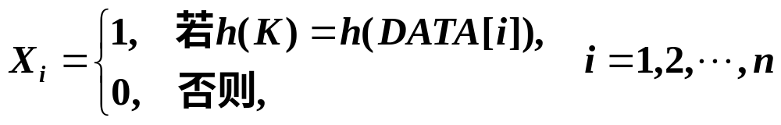
算法13.8的平均时间复杂度
简单均匀散列函数: ∀K, h(K)服从{0,1,…,m−1}上的均匀分
布, 且关键码的取值相互独立.
插入的平均时间复杂度
设DATA中已有n个数据,关键码K不在DATA中.设循环次
数为M, M等于比较DATA[i]=K的次数. 令
相互独立且都服从参数1/m的0-1分布, 于是
M=X₁+X₂+…+X_{n}~B(n,1/m), E(M)=n/m

Slide 15
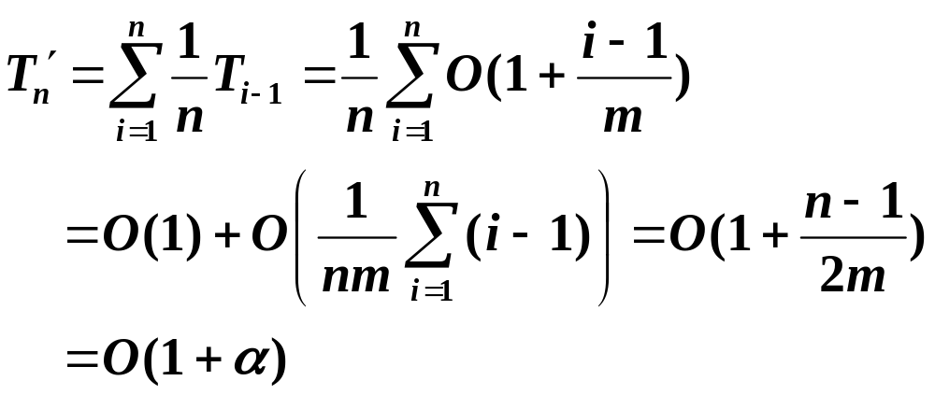
算法13.8的平均时间复杂度(续)
插入的平均时间复杂度为
T_{n}=O(1+α),
其中α=n/m称作负载因子
检索的平均时间复杂度

Slide 16
开地址法
∀K, 产生一个搜索序列h[K,0], h[K,1],…, h[K,m−1],
它是0,1,…, m−1的一个排列.
算法13.9 开地址散列表的检索和插入算法
Open Adress Hash(T,K)
1. for i←0 to m−1 do
2. j←h(K,i)
3. if T[j]=K then 输出j, 结束 //查找成功
4. if T[j]=0 then T[j]←K, 结束 //插入K, 设所有K≠0
5. 溢出. //表已满, 查找失败

Slide 17
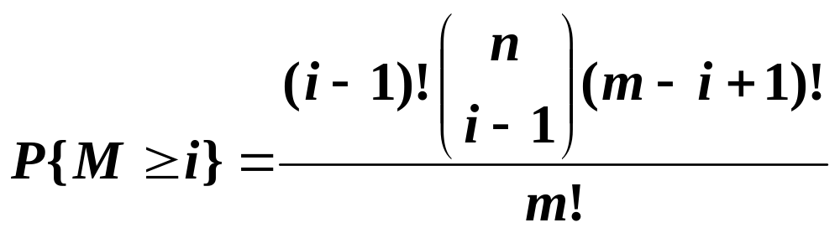
算法13.9的平均时间复杂度
前提:假设搜索序列服从均匀分布, 即∀K, 序列h[K,0],
h[K,1],…, h[K,m−1]为0,1,…, m−1每一个排列的可能性相
等.
插入的平均时间复杂度
设插入K所用的循环次数为M. 对∀i(1≤i≤n), M≥i 当且
仅当 T[h(K,0)],T[h(K,1)],…,T[h(K,i−2)]已被占用.
当1≤i≤n时,

Slide 18
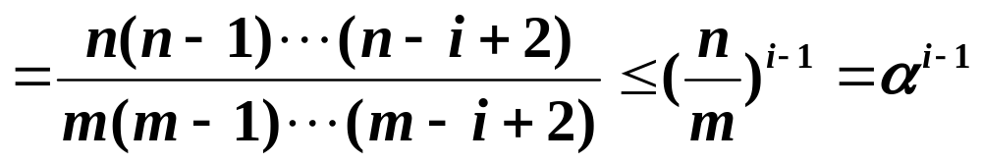
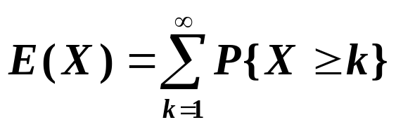
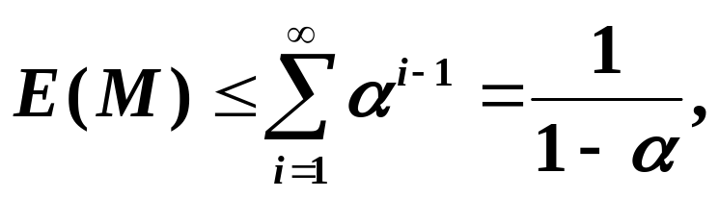
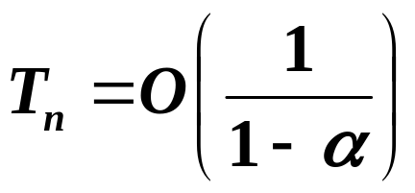
算法13.9的平均时间复杂度(续)
当i >n时, P{M≥i}=0.
定理 设随机变量X取非负整数值且数学期望存在, 则
得

Slide 19
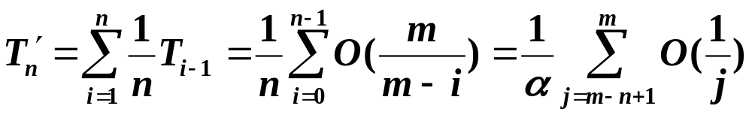
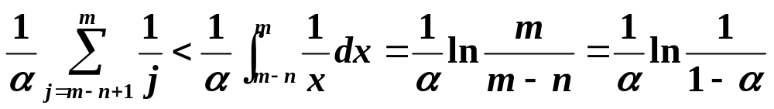
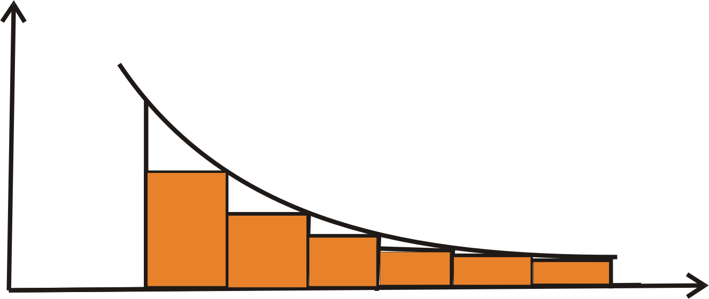
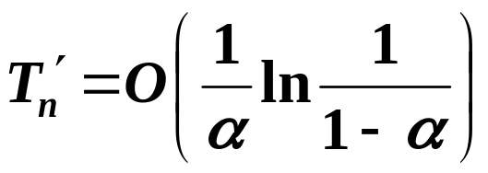
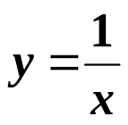
算法13.9的平均时间复杂度(续)
检索的平均时间复杂度
得
m-n
m-n+1
m

Slide 20
常用的开地址法
线性搜索法 搜索序列为
h(K,i)=(h₁(K)+ic) mod m, i=0,1,…,m−1,
其中h₁:U→{0,1,…,m−1}是一个散列函数, c是一个与m互
素的正整数.
双散列函数法 搜索序列为
h(K,i)=(h₁(K)+ih₂(K)) mod m, i=0,1,…,m−1,
其中h₁和h₂是2个散列函数, h₂(K)与m互素.

Slide 21
13.4 随机算法
13.4.1 随机快速排序算法
  随机算法
  单侧错误和双侧错误
  蒙特卡罗法和拉斯维加斯法
13.4.2 多项式恒零测试
13.4.3 素数测试

Slide 22
随机算法
随机算法(概率算法):带有随机操作的算法
随机操作:产生随机数并根据随机数决定下一步的运算
拉斯维加斯(Las Vegas)算法:计算结果总是正确的, 但允
许不作结论或拒绝回答
蒙特卡罗(Monte Carlo)算法:可能给出错误的结果
单侧错误:可能把是说成非, 但不可能把非说成是
双侧错误:既可能把是说成非, 也可能把非说成是
随机算法的性能分析
平均计算时间:相对于随机数的分布,而与输入分布无关
错误(拒绝回答的)概率

Slide 23
随机快速排序算法
算法13.10 随机快速排序算法
Random QuickSort(A)
1. 设n=|A|, if n=1 then return A
2. 产生一个{1,2,…,n}上均匀随机数k
3. 令y←A[k], 以y作轴值将A划分为A₁和A₂
4. Random QuickSort(A₁)
5. Random QuickSort(A₂)
6. 按下述顺序排列A的元素: A₁, y, A₂
这是拉斯维加斯算法

Slide 24
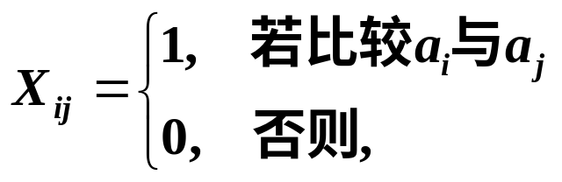
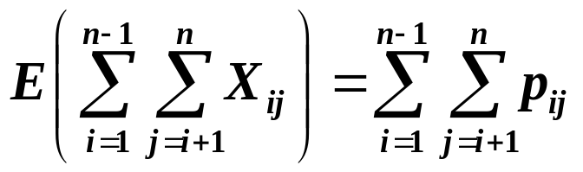
算法13.10的平均计算时间
记T_{n}:n个数排序的平均计算时间. a_{i}:A中秩为i的元素.令
P{ X_{ij} =1}=p_{ij}, 1≤i＜j≤n.
平均比较次数为
比较a_{i},a_{j} (i<j) ⇔ 轴值首次在{a_{i},…,a_{j}}中时恰好为a_{i}或a_{j}
记B:主元第一次在{a_{i},a_{i+1},…,a_{j}}中, D:主元恰好是a_{i}或a_{j}

Slide 25
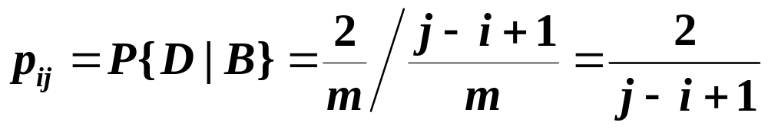
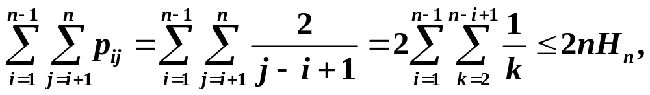
算法13.10的平均计算时间(续)
设B发生时组内有m个数, m≥j−i+1,
得 T_{n}=O(nlogn)
其中H_{n}是第n个调和数

Slide 26
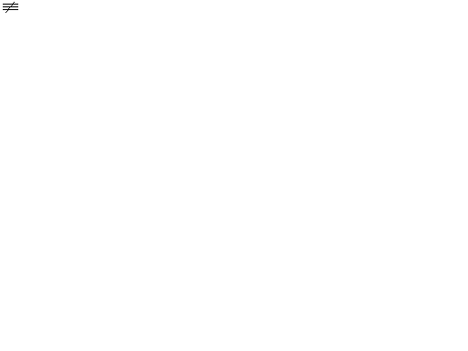
多项式恒零测试
问题: 任给一个n元多项式p(x₁, x₂,…, x_{n}), 问p(x₁, x₂,…, x_{n})是否恒为零?
a₁, a₂,…, a_{n}是p 0的见证: p(a₁, a₂,…, a_{n})≠0
引理13.1 设p(x₁, x₂,…, x_{n})是域F上的n元d 次多项式, S是F
的一个有穷子集. 随机变量a₁, a₂,…, a_{n}相互独立且都服从
S上的均匀分布, 则
P{ p(a₁, a₂,…, a_{n})=0︱p 0}≤d/|S|.
证 对n作归纳证明. 当n=1时结论成立.
假设当n−1时结论成立, 设p(x₁, x₂,…, x_{n}) 0, 则

Slide 27
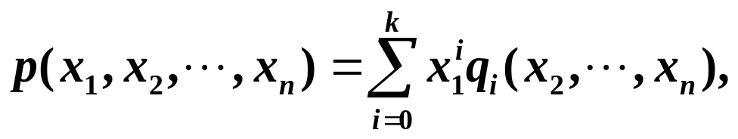
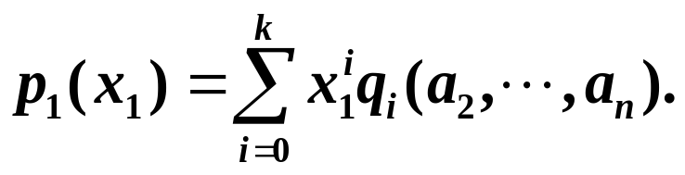
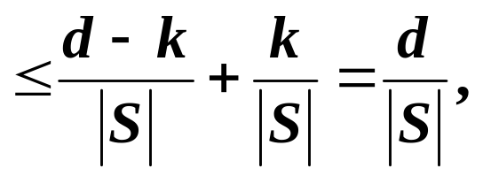
引理13.1证明(续)
其中0≤k≤d, q_{k}( x₂,…, x_{n}) 0, 其次数≤d−k. 记
于是, P{ p(a₁, a₂,…, a_{n})=0|p 0}
=P{q_{k}(a₂,…,a_{n})=0|q_{k} 0}P{p₁(a₁)=0|q_{k}(a₂,…,a_{n})=0,q_{k} 0}
+P{q_{k}(a₂,…,a_{n})≠0|q_{k} 0}P{p₁(a₁)=0|q_{k}(a₂,…,a_{n})≠0, q_{k} 0}
≤P{q_{k}(a₂,…,a_{n})=0|q_{k} 0}+P{p₁(a₁)=0|q_{k}(a₂,…,a_{n})≠0}
得证结论对n也成立.

Slide 28
多项式恒零测试随机算法
算法13.11 多项式恒零测试随机算法
Poly(p)
p是一个n元d 次多项式
1. 产生n个相互独立的{0,1,…,2d−1}上均匀分布的随机数
a₁, a₂,…, a_{n}
2. if p(a₁, a₂,…, a_{n})≠0 then 返回“p 0”
3. else 返回“p≡0”
算法是单侧错误的:当p≡0时,必返回“p≡0”, 结论正确;
当p 0时, 可能返回“p 0”, 也可能返回“p≡0”.
算法的错误概率不超过1/2.

Slide 29
多项式恒零测试随机算法(续)
算法13.12 改进的多项式恒零测试随机算法
Repeated Poly(p,k)
p是一个n元d 次多项式, k是一个正整数
1. for i←1 to k do
2. if Poly(p)=“p 0” then 输出“p 0”, 结束;
3. 输出“p≡0”.
算法是单侧错误的,错误概率≤2^{−k}

Slide 30
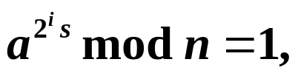
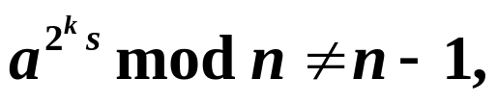
素数测试
n的合数见证1: a^{n−1} 1(mod n), 1≤a≤n−1
引理13.2 设p是素数, 1≤a≤n−1. 如果a^{2k}≡1(mod p), 则
a^{k}≡1(mod p) 或 a^{k}≡−1(mod p).
n的合数见证2: 设n是奇数, n−1=2^{t}s, 1≤a≤n−1, 其中s是奇
数. 如果存在0≤k＜t, 使得 k+1≤i≤t 且
则n是合数.

Slide 31
引理13.2证明
证 由a^{2k}≡1(mod p), 存在整数d 使得
a^{2k} = dp +1,
(a^{k}+1)(a^{k}−1) = dp.
由于p是素数, 必有
p|a^{k}−1 或 p|a^{k}+1,
得证
a^{k}≡1(mod p) 或 a^{k}≡−1(mod p).

Slide 32

素数测试随机算法
算法13.13 素数测试
Primality(n)
1. if n是偶数∧n≠2 then return 合数
2. if n=2 then return 素数
3. if n=1 then return n=1
4. 计算 t 和 s 使得n−1=2^{t}s, 其中s是奇数
5. 产生一个{1,2,…,n−1}上的均匀随机数a
6. for i=0 to t do
7. 计算b_{i}←

Slide 33
素数测试随机算法(续)
8. if b_{t}≠1 then return 合数
9. if b₀=1 then return 素数
10. j←max{ i |b_{i}≠1}
11. if b_{j}=n−1 then return 素数
12. else return 合数
算法是单侧错误的. 当n是素数时, 必返回素数; 而当n是合数时, 算法不一定返回合数. 可以证明, 当n是合数时算法返回素数的概率, 即错误概率不超过1/2.

